Slide 1



CICLO DI LOTTA ALLA FRODE
PROCEDURA DI RECUPERO
DEL FEAMP
Procedure di recupero degli importi indebitamente percepiti
Ad ognuna delle autorità coinvolte nell’attuazione dei programmi, spetta l’obbligo di adottare procedure idonee a garantire l’individuazione delle irregolarità e tali da consentire l’attivazione tempestiva delle procedure di recupero degli importi indebitamente versati ai beneficiari.
Ai sensi dell’articolo 122, paragrafo 2 del Reg. (UE) n. 1303/2013 «Gli Stati membri prevengono, individuano e correggono le irregolarità e recuperano, se del caso, gli interessi di mora. Essi informano la Commissione delle irregolarità che superano i 10.000 Euro di contributo dei fondi e la informano sui progressi significativi dei relativi procedimenti amministrativi e giudiziari.»

Slide 2
CICLO DI LOTTA ALLA FRODE
PROCEDURA DI RECUPERO
DEL FEAMP
Procedure di recupero degli importi indebitamente percepiti
L’articolo 125, paragrafo 4, lettera c) del Reg. (UE) n. 1303/2013 stabilisce l’obbligo in capo all’AdG di istituire un sistema di gestione e controllo in grado di assicurare «misure antifrode efficaci e proporzionate, tenendo conto dei rischi individuati».
Ai sensi dell’articolo su menzionato, l’AdG ha il compito di predisporre ed alimentare nel sistema informativo SIPA, il Registro dei debitori.

Slide 3
CICLO DI LOTTA ALLA FRODE
PROCEDURA DI RECUPERO
DEL FEAMP
Procedure di recupero degli importi indebitamente percepiti
La rilevazione delle irregolarità può essere sollevata in seno alle verifiche effettuate da diversi soggetti quali:
Autorità responsabili dell’attuazione del PO (AdG, AdC, AdA, OO.II.)
Organismi nazionali (MEF – IGRUE, Forze di polizia, Corte dei conti)
Organismi comunitari (DG Regio, OLAF, Corte dei conti europea)

Slide 4
CICLO DI LOTTA ALLA FRODE
PROCEDURA DI RECUPERO
DEL FEAMP
Procedure di recupero degli importi indebitamente percepiti
Dopo aver accertato l’irregolarità, l’AdG procede all’attuazione delle misure volte a correggere o recuperare gli importi indebitamente versati e ad aggiornare il Registro dei debitori.
La rilevazione delle irregolarità può interessare qualunque fase del processo di gestione e controllo della spesa, dalla fase di programmazione a quella di certificazione degli importi o a quella ex post. In ragione di ciò, potrebbero pertanto delinearsi diverse tipologie di annotazione degli importi nel Registro.

Slide 5
CICLO DI LOTTA ALLA FRODE
PROCEDURA DI RECUPERO
DEL FEAMP
Procedure di recupero degli importi indebitamente percepiti
Fattispecie | Stato di certificazione degli importi | Pagamento al beneficiario | Descrizione
Caso 1 | Spese non certificate | Non effettuato | In tale circostanza non è richiesta alcuna annotazione nel Registro dei debitori, salvo quanto previsto per le segnalare eventuali presunte frodi.
Caso 2 | Spese certificate | Non effettuato | L’AG ovvero OI AG, nel compilare la fase «Istruttoria» provvede ad archiviare l’istanza e dovrà proporre la revoca degli importi dal Programma, attraverso le apposite funzionalità del Registro.
Caso 3 | Spese non certificate | Effettuato | È richiesta l’annotazione nel Registro al fine di assicurare il recupero dell’importo, nonché l’assolvimento di eventuali obblighi per segnalare eventuali presunte frodi. Le somme recuperate saranno registrate nella fase «recupero».
Caso 4 | Spese certificate | Effettuato | In questo caso, l’AG ovvero l’OI AG, indicherà se l’importo è: Da ritirare dal PO; Da mantenere nel PO Nel caso in cui si decida di «recuperare» gli importi, e quindi di mantenerli nel PO, si procederà all’aggiornamento delle informazioni nella fase «recupero».

Slide 6
CICLO DI LOTTA ALLA FRODE
PROCEDURA DI RECUPERO
DEL FEAMP
Procedure di recupero degli importi indebitamente percepiti
Gestine delle irregolarità e recuperi
Nel caso in cui l’irregolarità venga riscontrata dopo il pagamento del contributo, l’AdG procede al recupero delle somme anche attraverso compensazione nella eventuale successiva richiesta di erogazione, notificando al beneficiario il relativo provvedimento amministrativo.

Slide 7
CICLO DI LOTTA ALLA FRODE
PROCEDURA DI RECUPERO
DEL FEAMP
Procedure di recupero degli importi indebitamente percepiti
Nel sistema informativo, ai sensi dell’art. 125 del Reg. n. 1303/2013, sono inserite le informazioni relative a:
importo certificato da recuperare;
data in cui è sorto il debito;
estremi del provvedimento amministrativo adottato ai fini del recupero e dati afferenti il controllo svolto;
data di notifica del provvedimento stesso;
estremi del provvedimento inerenti la fase coattiva del recupero.

Slide 8
CICLO DI LOTTA ALLA FRODE
PROCEDURA DI RECUPERO
DEL FEAMP
Procedure di recupero degli importi indebitamente percepiti
Il processo di recupero degli importi indebitamente percepiti è caratterizzato da due fasi:
1. fase pre – coattiva posta in essere dall’AdG attraverso l’invio della notifica di messa in mora del debitore;
2. fase coattiva, attuata dall’AdG mediante ruolo ai sensi dell’art. 17, comma 1, del D. lgs. N. 46 del 1999.

Slide 9
CICLO DI LOTTA ALLA FRODE
PROCEDURA DI RECUPERO
DEL FEAMP
Procedure di recupero degli importi indebitamente percepiti
1. Fase pre - coattiva
Dopo aver accertato l’irregolarità, il responsabile del procedimento (individuato ai sensi dell’art. 5 della Legge n. 241 del 1990), notifica al debitore, a mezzo posta raccomandata con avviso di ricevimento, a mezzo dell’Ufficio Marittimo territorialmente competente, o mezzo pec, l’atto di costituzione in mora ai sensi dell’art. 1219 c.c.
La notifica contiene le informazioni di cui agli artt. 7 e 8 della L. n. 241 del 1990 e in particolare:
la notifica di avvio del procedimento volto al recupero e la motivazione sottostante;
i riferimenti degli uffici presso cui è possibile visionare gli atti;
l’intimazione a restituire a favore dell’ente gli importi indebitamente percepiti;
l’avvertimento che la mancata restituzione entro il termine prescritto comporterà l’avvio della procedura di recupero coattivo ai sensi dell’art. 17, comma 1 del D. lgs. n. 46 del 1999;
l’interruzione dei termini di prescrizione ai sensi dell’art. 2943 c.c.

Slide 10
CICLO DI LOTTA ALLA FRODE
PROCEDURA DI RECUPERO
DEL FEAMP
Procedure di recupero degli importi indebitamente percepiti
2. Fase coattiva (1/2)
La riscossione coattiva degli importi indebitamente percepiti viene effettuata ai sensi dell’art. 17, comma 1, del D. lgs. N. 46 del 1999. Nei ruoli sono iscritti il capitale, le eventuali sanzioni e gli interessi che il debitore deve corrispondere.
Ai sensi del Decreto del MEF n. 321 del 1999, il responsabile del procedimento dell’AdG provvede a redigere le minute dei ruoli che contengono le informazioni relative a:
ente creditore;
dati anagrafici del debitore;
denominazione, ragione sociale o ditta e sede per i soggetti diversi dalle persone fisiche;
per ogni articolo di ruolo (quota nazionale, quota UE, interessi) occorre indicare il codice o la descrizione;
l’annualità e il periodo di riferimento del credito;
gli importi a carico del debitore;
il numero delle rate in cui il ruolo deve essere riscosso e i relativi importi, nonché le scadenze delle stesse;
l’importo totale relativo a ogni pagina e all’intera minuta;
l’indicazione sintetica delle ragioni per cui è stata effettuata l’iscrizione a ruolo.

Slide 11
CICLO DI LOTTA ALLA FRODE
PROCEDURA DI RECUPERO
DEL FEAMP
Procedure di recupero degli importi indebitamente percepiti
Procedure di recupero degli importi indebitamente percepiti
2. Fase coattiva (2/2)
2. Fase coattiva (2/2)
Le minute redatte come precedentemente indicato, devono essere trasmesse all’Agenzia Entrate-Riscossione, che provvede alla informatizzazione dei ruoli e ai controlli di propri competenza tramite sistema informativo del MEF.
Al termine dell’espletamento di tali attività, l’Agenzia Entrate-Riscossione, restituisce all’AdG i ruoli informatizzati indicato i termini entro il quale l’Autorità, resi esecutivi i ruoli con la sottoscrizione degli stessi, deve riconsegnarne un esemplare all’Agenzia Entrate-Riscossione.
L’Agenzia Entrate-Riscossione, provvede inoltre a trasmettere i ruoli esecutivi agli Agenti della riscossione competenti per territorio che hanno il compito di notificare la cartella esattoriale al debitore.
In caso di mancato adempimento da parte del debitore, decorsi 60 giorni dalla notifica della cartella, l’Agente procede alla riscossione delle somme non pagate mediante espropriazione forzata.

Slide 12
CICLO DI LOTTA ALLA FRODE
PROCEDURA DI RECUPERO
DEL FEAMP
Procedure di recupero degli importi indebitamente percepiti
Sulla base delle comunicazioni ricevute dall’AdG in merito agli importi irregolari, l’AdC, in base all’articolo 126, lettera h), del Reg. n. (UE) 1303/2013, tiene la contabilità degli importi recuperabili o ritirati e provvede ad aggiornare la contabilità degli stessi, classificandoli nei seguenti modi, anche in funzione della rappresentazione dei Conti di cui all’articolo 137 del Reg. (UE) n. 1303/2013:
Recuperi pendenti
Importi recuperati
Importi ritirati
Importi non recuperabili

Slide 13
Linee guida EGESIF
CICLO DI LOTTA ALLA FRODE
Procedure di recupero degli importi indebitamente percepiti
Al fine di poter garantire la corretta rappresentazione degli importi alla data della presentazione dei Conti (15.02.N+2) di cui all’articolo 137 del Reg. (UE) n. 1303/2013, ognuna delle autorità coinvolte nelle attività di verifica ha l’obbligo di alimentare il Registro unico dei controlli (RUC).
All’interno del sistema informativo SIPA è stato predisposto uno specifico applicativo che consente di inserire le informazioni minime legate alle operazioni oggetto di controllo, al fine di poter procedere alla deduzione degli importi ai fini della presentazione dei Conti e, se del caso, alla alimentazione del Registro dei debitori laddove venga accertata la irregolarità delle spese.

Slide 14
CICLO DI LOTTA ALLA FRODE
PROCEDURA DI RECUPERO
DEL FEAMP
Procedure di recupero degli importi indebitamente percepiti
Gli importi recuperati prima della chiusura del PO FEAMP, che devono essere riversati al bilancio generale dell’UE a seguito di rettifiche finanziarie, sono detratti dalla dichiarazione di spesa successiva.
Qualora l’AdG ritenga di non poter recuperare o prevedere la restituzione di un importo indebitamente erogato, avendo precedentemente esperito tutte le possibili procedure per il recupero, può richiedere che tale importo sia posto a carico del bilancio UE secondo la procedura di cui al documento «EGESIF 15_0017-00 Linee Guida per gli Stati membri sugli importi ritirati, recuperati o da recuperare e sugli importi irrecuperabili».
In caso di mancato recupero riconducibile a colpa o negligenza imputabile all’AdG e ai suoi OOII, il rimborso al bilancio UE graverà esclusivamente sul bilancio dello Stato membro.

Slide 15
CICLO DI LOTTA ALLA FRODE
PROCEDURA DI RECUPERO
DEL FEAMP
Procedure di recupero degli importi indebitamente percepiti
Gestione delle irregolarità e recuperi
A norma del Reg. (UE) n. 2015/1974, le segnalazioni relative alle irregolarità vanno comunicate alla Commissione secondo la tempistica di seguito riportata:
l’AdG trasmette la Relazione Iniziale sulle irregolarità entro due mesi dal termine di ciascun trimestre dell’anno solare in cui l’irregolarità è stata accertata;
l’AdG una volta ottenute le informazioni sugli aggiornamenti, trasmette le Relazioni successive sui provvedimenti adottati;
l’AdG segnala eventuali irregolarità che possano avere ripercussioni all’esterno del proprio territorio.

Slide 16
CICLO DI LOTTA ALLA FRODE
PROCEDURA DI RECUPERO
DEL FEAMP
Procedure di recupero degli importi indebitamente percepiti
Gestione delle irregolarità e recuperi
L’AdG, sulla base anche delle informazioni inoltrate dagli OO.II. dell’AdG, procede al caricamento delle informazioni sull’applicativo IMS (Irregularity Management System), accessibile tramite il portale AFIS (Anti – Fraud Information System).
In base all’articolo 122 del Reg. n. 1303/2013, vanno comunicati all’OLAF (Office européen de Lutte Anti-Fraude) le seguenti fattispecie (segue):

Slide 17
CICLO DI LOTTA ALLA FRODE
PROCEDURA DI RECUPERO
DEL FEAMP
Procedure di recupero degli importi indebitamente percepiti
Gestione delle irregolarità e recuperi
Fattispecie di irregolarità che DEVONO essere comunicate all’OLAF (1/2):
devono essere comunicate all’OLAF i casi di irregolarità con importi superiori a 10.000 euro;
devono essere comunicate all’OLAF le irregolarità precedenti un fallimento ed i casi di frode sospetta;
ai sensi dell’art. 122, paragrafo 2, del Reg. (UE) n. 130372013, in casi di irregolarità relative a somme inferiori o uguali a 10.000 euro a carico del bilancio comunitario, l’AdG procede alla comunicazione solo su esplicita richiesta della Commissione.

Slide 18
CICLO DI LOTTA ALLA FRODE
PROCEDURA DI RECUPERO
DEL FEAMP
Procedure di recupero degli importi indebitamente percepiti
Gestione delle irregolarità e recuperi
Fattispecie di irregolarità che DEVONO essere comunicate all’OLAF (2/2):
L’eventuale chiusura dei casi di irregolarità e di frode precedentemente segnalati all’OLAF, può avvenire nel caso in cui:
è stato possibile recuperare le somme indebitamente percepite;
è stata effettuata una deduzione dalla certificazione della spesa;
è stata successivamente accertata la regolarità delle operazioni segnalate come irregolari;
non è possibile recuperare le somme indebitamente percepite.
Laddove in seguito di ulteriori indagini, un caso segnalato inizialmente come «irregolare» non costituisce alcuna violazione, è possibile procedere all’annullamento dello stesso nella fase di aggiornamento della Relazione Iniziale.
Nei casi di chiusura/cancellazione delle segnalazioni, l’AdG ha il compito di trasmettere all’OLAF tutta la documentazione attestante le circostanze per le quali si richiede la chiusura/cancellazione del caso precedentemente segnalato.

Slide 19
CICLO DI LOTTA ALLA FRODE
PROCEDURA DI RECUPERO
DEL FEAMP
Procedure di recupero degli importi indebitamente percepiti
Gestione delle irregolarità e recuperi
Fattispecie di irregolarità che NON devono essere comunicate all’OLAF:
casi in cui l’irregolarità consista unicamente nella mancata esecuzione, in tutto o in parte, di un’operazione cofinanziata dal PO FEAMP in seguito al fallimento del beneficiario;
casi segnalati spontaneamente dal beneficiario all’AdG o all’AdC prima che l’autorità competente li individui, prima o dopo l’inclusione delle spese in una dichiarazione certificata presentata alla Commissione;
casi rilevati e corretti dall’AdG o AdC prima dell’inclusione delle spese in una dichiarazione di spesa presentata alla Commissione;
Casi di mera negligenza e/o errore materiale non connessi ad irregolarità o frodi, anche sospette.

Slide 20
CICLO DI LOTTA ALLA FRODE
PROCEDURA DI RECUPERO
DEL FEAMP
Procedure di recupero degli importi indebitamente percepiti
Gestione delle irregolarità e recuperi
Si riporta a seguire il diagramma di flusso inerente la procedura di relativa alle irregolarità e la comunicazione delle stesse alla Commissione Europea ai sensi dell’articolo 122 del Reg. (UE) n. 1303/2013.

Slide 21
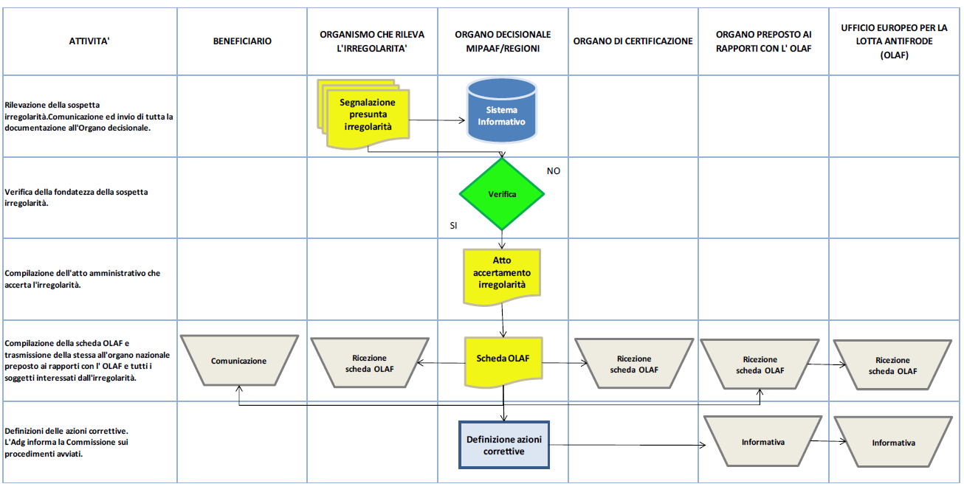
CICLO DI LOTTA ALLA FRODE
PROCEDURA DI RECUPERO
DEL FEAMP

Slide 22
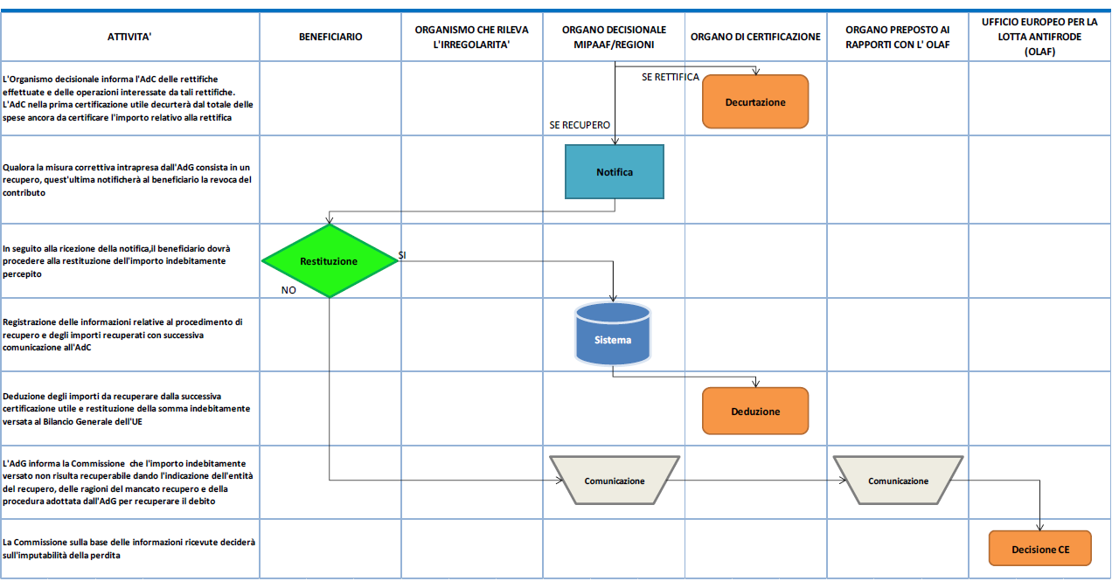
CICLO DI LOTTA ALLA FRODE
PROCEDURA DI RECUPERO
DEL FEAMP

